Slide 1
정산관리 > 정산생성

Slide 2
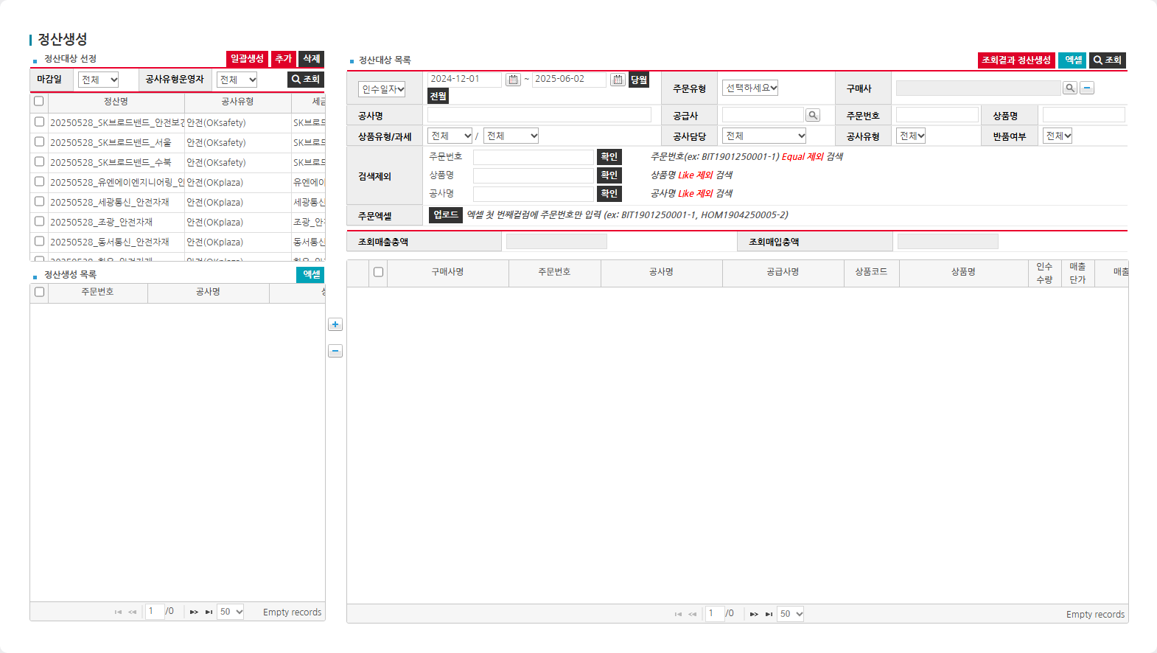
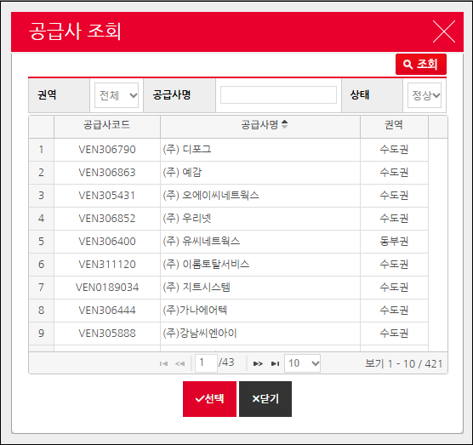
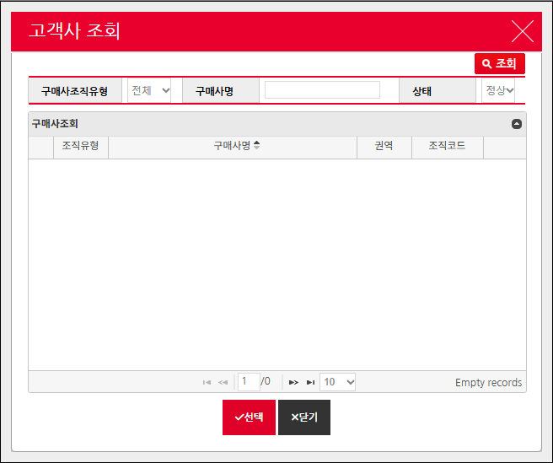
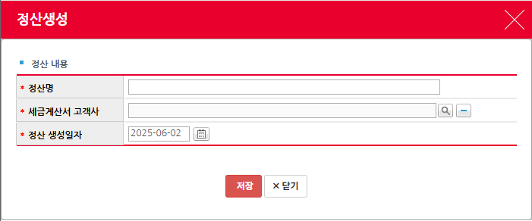
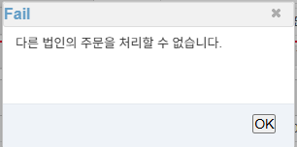
정산생성
정산관리 > 정산생성
화면설명
정산생성 명칭 변경 : 1. 공사유형 -> 사업유형 2. 공사담당자 -> 구매 담당자
1 | 정산대상 선정 조회조건 마감일 : 전체 / 월마감 / 선마감 default 전체 사업유형운영자 : 시스템관리 > 조직관리 > 공사유형 관리 > group by 담당자 일괄생성 버튼 : 공사유형운영자 별 일괄로 정상 생성처리 추가 버튼 : 정산생성 팝업 호출(레이어팝업으로 변경) 삭제 버튼 : 체크한 row 데이터 삭제 처리
2 | 정산대상 목록 조회조건 입고일자 / 출하일자 / 주문일자 : datepicker 기간 조회 default 입고일자 일자 > 당월 버튼 : 현재년월의 1일~현재년월일 일자 > 전월 버튼 : 이전 월의 1일 ~ 이전월의 말일 주문유형 : 선택 / 일반 / 역주문 / 입고주문 default 선택 구매사 : default 정산대상 선정 그리드에서 선택된 세금계산서 구매사 조회 구매사 > 돋보기 버튼 : 구매사 조회 팝업 호출 구매사 > 마이너스 버튼 : 선택된 구매사 정보 삭제 주문명 : like 검색 공급사 : equal 검색 주문번호 : equal 검색 상품명 : like 검색 상품유형/과세 1) 상품유형 : 전체 / 코드타입‘ORDERGOODSTYPE’ 리스트 default 전체 2)과세 : 전체 / 과세 (10%) / 영세율 / 면세 default 전체 구매담당자: 시스템관리 > 조직관리 > 공사유형 관리 > group by 담당자 사업유형 : 사업유형담당자와 매핑된 사업유형 조회 반품여부 : 전체 / 일반 / 반품 default 전체 검색제외 주문번호 : equal 검색 제외 상품명 : like 검색 제외 공사명 : like 검색 제외 주문엑셀 : 첨부파일업로드(equal 검색) 정산대상 목록 컬럼변경 공사명 - > 주문명 인수수량 - > 입고수량 인수일자 -> 입고일자
3 | 주문생성 목록 더하기 버튼 : 주문대상 목록 내역 조회 후 정상생성에 포함할 주문 체크 후 더하기 버튼 클릭하여 정산대상과 매핑 (정산대상의 세금계산서구매사의 법인과 주문구매사의 법인이 다른 경우 alert윈도우 alert 창으로 변경) 빼기 버튼 : 주문대상 목록 내역 조회 후 정상생성에 포함할 주문 체크 후 빼기 버튼 클릭하여 정산대상과 매핑 해제
매출 관련 정산을 생성할 수 있는 화면입니다.
정산 대상 고객사를 선택하고, 해당 고객사에 포함될 주문을 매핑하여 하나의 정산 건으로 생성할 수 있습니다.
동일한 법인번호를 가진 경우에만 하나의 정산으로 처리할 수 있습니다.
1
2
구매담당자
입고일자
사업유형
주문명
구매담당자
사업유형
3
주문명
입고수량

Slide 3
정산관리 > 매출확정

Slide 4
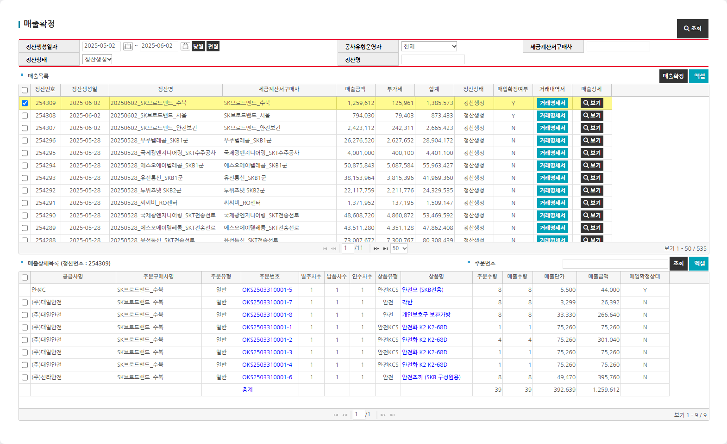
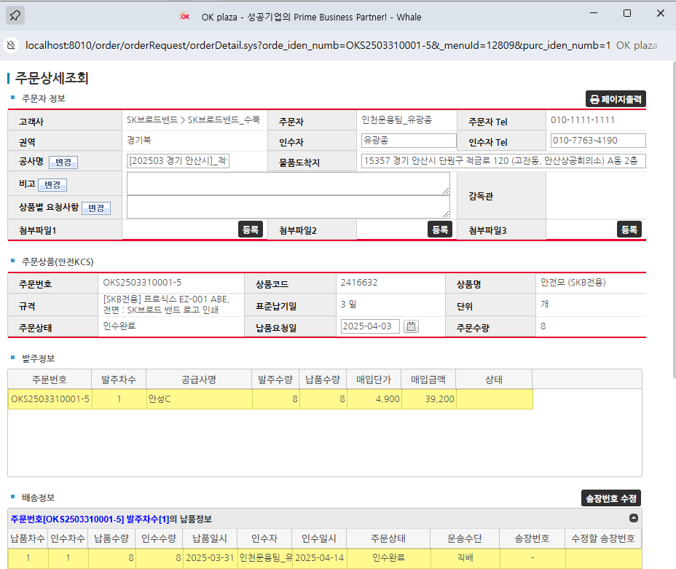
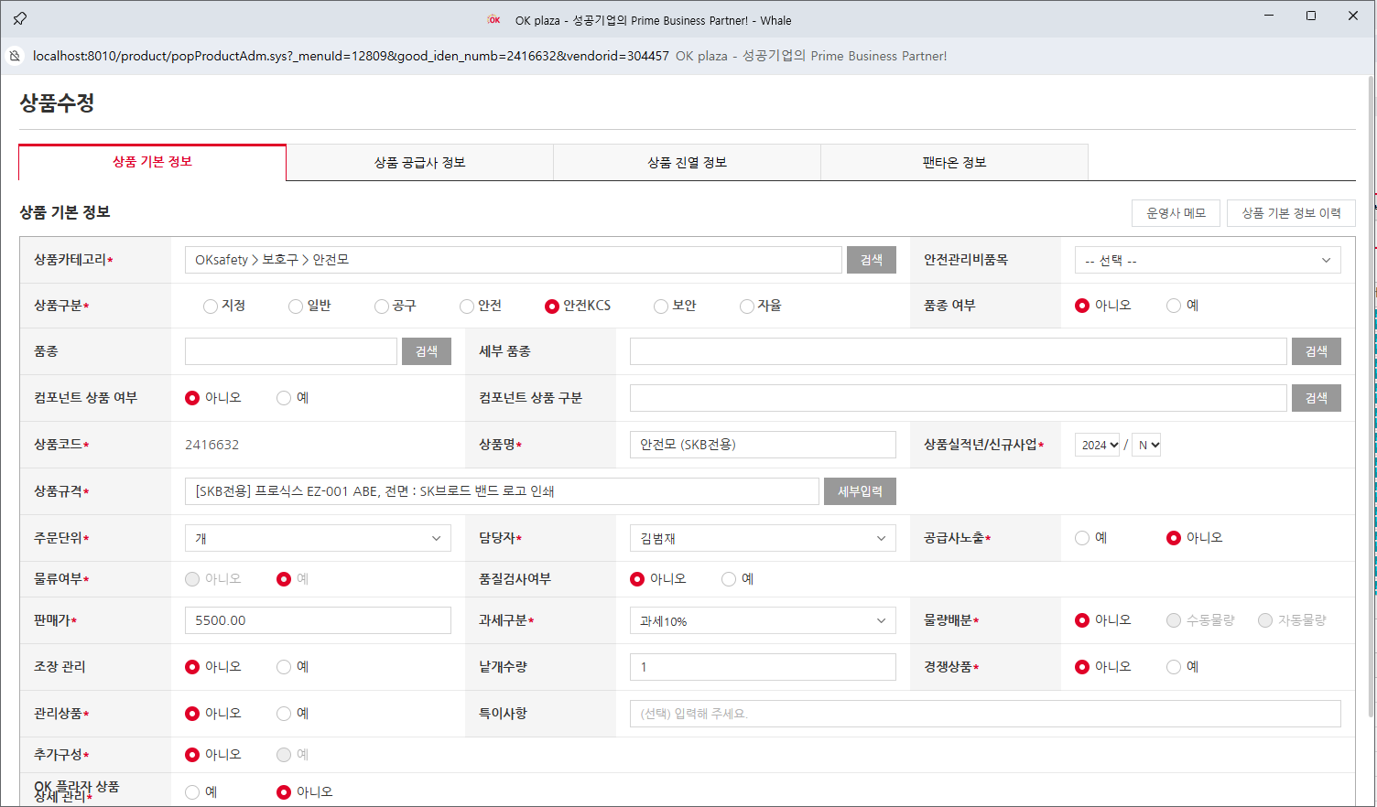
매출확정
정산관리 > 매출확정
화면설명
매출확정 처리 정산상태 : 정산생성 명칭 변경 : 1. 공사유형담당자 -> 구매 담당자 2. 인수차수 -> 입고차수
1 | 조회조건 정산생성일자 : default 한달전 당월 : 현재년월 1일 ~ 말일 전월 : 이전월 1일 ~ 이전월 말일 공사유형운영자 :: 시스템관리 > 조직관리 > 공사유형 관리 > group by 담당자 세금계산서구매사 : like 검색 정산상태 : 정산생성 / 매출확정 default 정산생성 (매출확정 4p 참조)
2 | 매출목록 매출확정 버튼 : 매출 row 체크 후 클릭하여 매출 확정처리 거래내역서 버튼 : 거래명세서 유비폼 호출(유비폼 주석처리) 매출상세 > 보기 버튼: 매출상세목록 그리드 조회
3 | 조회조건 주문번호 : equal 검색 매출상세목록 : 매출목록 > 매출상세 > 보기버튼 클릭하여 조회 주문번호 : 주문상세 윈도우 팝업으로 이동 상품명 : 상품상세 윈도우 팝업으로 이동 매출상세목록목록 컬럼변경 인수차수 -> 입고차수
매출 확정하거나 확정 내역을 취소 할 수 있는 확면입니다.
매출 내역을 확인 후, 확정 또는 취소 처리를 진행해 주세요.
1
구매담당자
2
3
입고차수

Slide 5
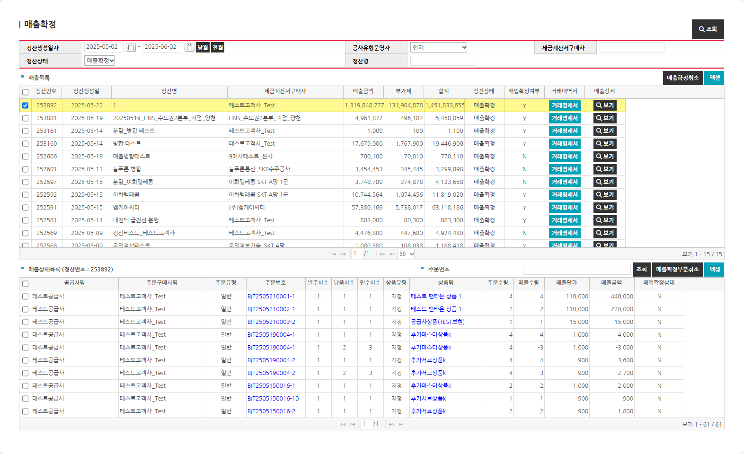
매출확정
정산관리 > 매출확정
화면설명
매출확정 내역 조회 및 매출확정취소 및 부분취소 정산상태 : 매출확정 명칭 변경 : 1. 공사유형담당자 -> 구매 담당자 인수차수 -> 입고차수
1 | 매출확정취소 매출확정취소 : 매출 row 체크 후 클릭하여 매출 확정 취소 처리 (취소처리시 매출확정(정산상태 : ‘정산생성’ 화면에서 다시 매출확정 가능)
2 | 매출상세목록 매출확정부분취소 버튼 : 매출 row 체크 후 클릭하여 매출 확정 부분 취소 처리 (취소처리된 내역은 정산생성부터 재처리) 매출상세목록목록 컬럼변경 인수차수 -> 입고차수
매출 확정하거나 확정 내역을 취소 할 수 있는 확면입니다.
매출 내역을 확인 후, 확정 또는 취소 처리를 진행해 주세요.
구매담당자
1
2
입고차수

Slide 6
정산관리 > 매입확정

Slide 7
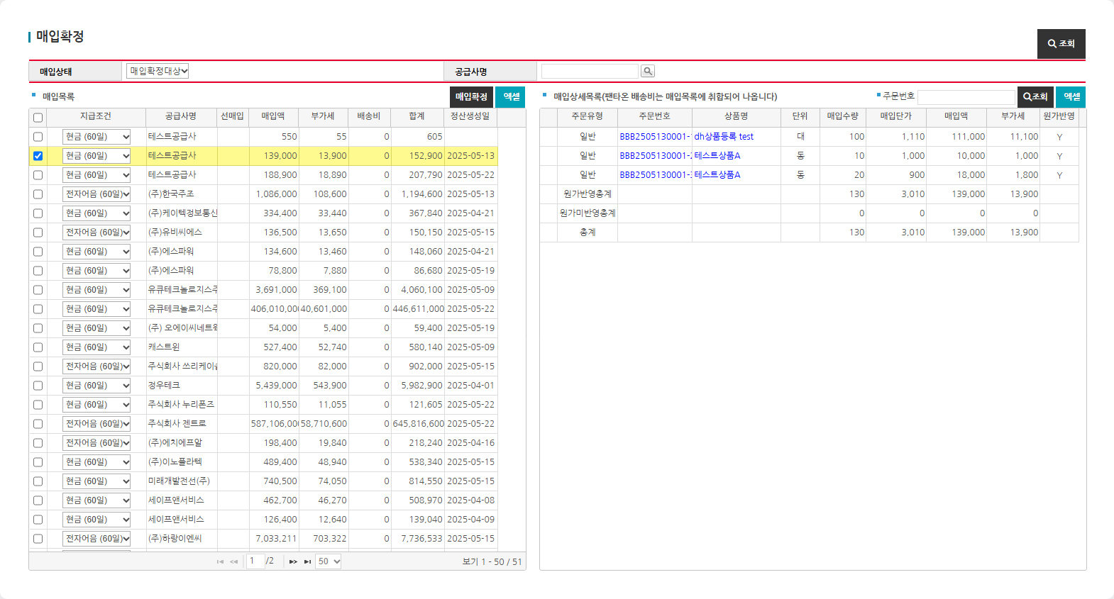
매입확정
정산관리 > 매입확정
화면설명
매입확정대상 내역 조회 조회조건 > 매입상태 : 매입확정대상 명칭 변경 : 1. 팬타온 -> B2C
1 | 조회조건 매입상태 : 매입확정대상 / 매입확정 default 매입확정대상 공급사명 : 팝업 호출 및 선택 후 equal 검색
2 | 매입목록 지급조건 : 코드타입 ‘PAYMCONDCODE’ 사용중인 코드리스트 default 공급사 상세 팝업 > 대금지급조건 매입확정 버튼 : 매입확정처리
 | 매입상세목록 조회조건 > 주문번호 : equal 검색 주문번호 : 주문상세 팝업 호출 상품명 : 상품상세 팝업 호출
매입 내역을 확정하거나 확정 내역을 취소 할 수 있는 화면입니다.
매입 상세 목록을 확인 후, 확정 또는 취소 처리를 진행해 주세요.
매입확정 후에는 동일한 공급사의 매입 건에 대해서만 병합 처리가 가능합니다. 병합 전, 각 매입 상세 내역을 반드시 확인해주세요.
1
2
3
B2C

Slide 8
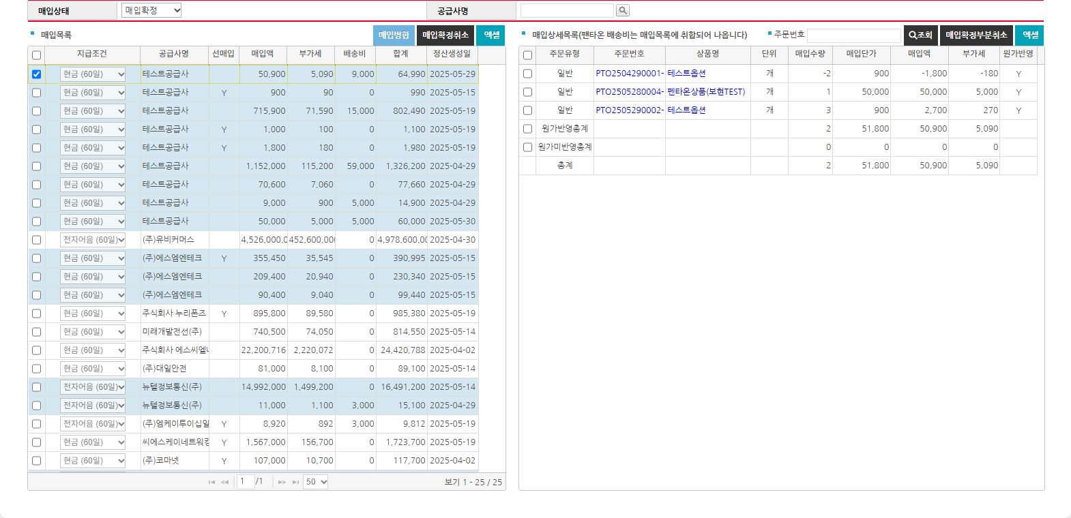
매입확정
정산관리 > 매입확정
화면설명
매입확정 내역 조회 조회조건 > 매입상태 : 매입확정
1 | 매입목록 매입병합 버튼 : 동일한 공급사면서 선매입 상태값이 같은 row 대상으로 매입 병합처리 매입확정취소 버튼 : ‘매입확정대상’ 상태로 변경
2 | 매입상세목록 조회조건 > 주문번호 : equal 검색 주문번호 : 주문상세 팝업 호출(7p 참고) 상품명 : 상품상세 팝업 호출(7p 참고) 매입확정부분취소 버튼 : ‘매입확정대상’ 상태로 변경
매입 내역을 확정하거나 확정 내역을 취소 할 수 있는 화면입니다.
매입 상세 목록을 확인 후, 확정 또는 취소 처리를 진행해 주세요.
매입확정 후에는 동일한 공급사의 매입 건에 대해서만 병합 처리가 가능합니다. 병합 전, 각 매입 상세 내역을 반드시 확인해주세요
1
2

Slide 9
정산관리 > 매입확정(선매입)

Slide 10
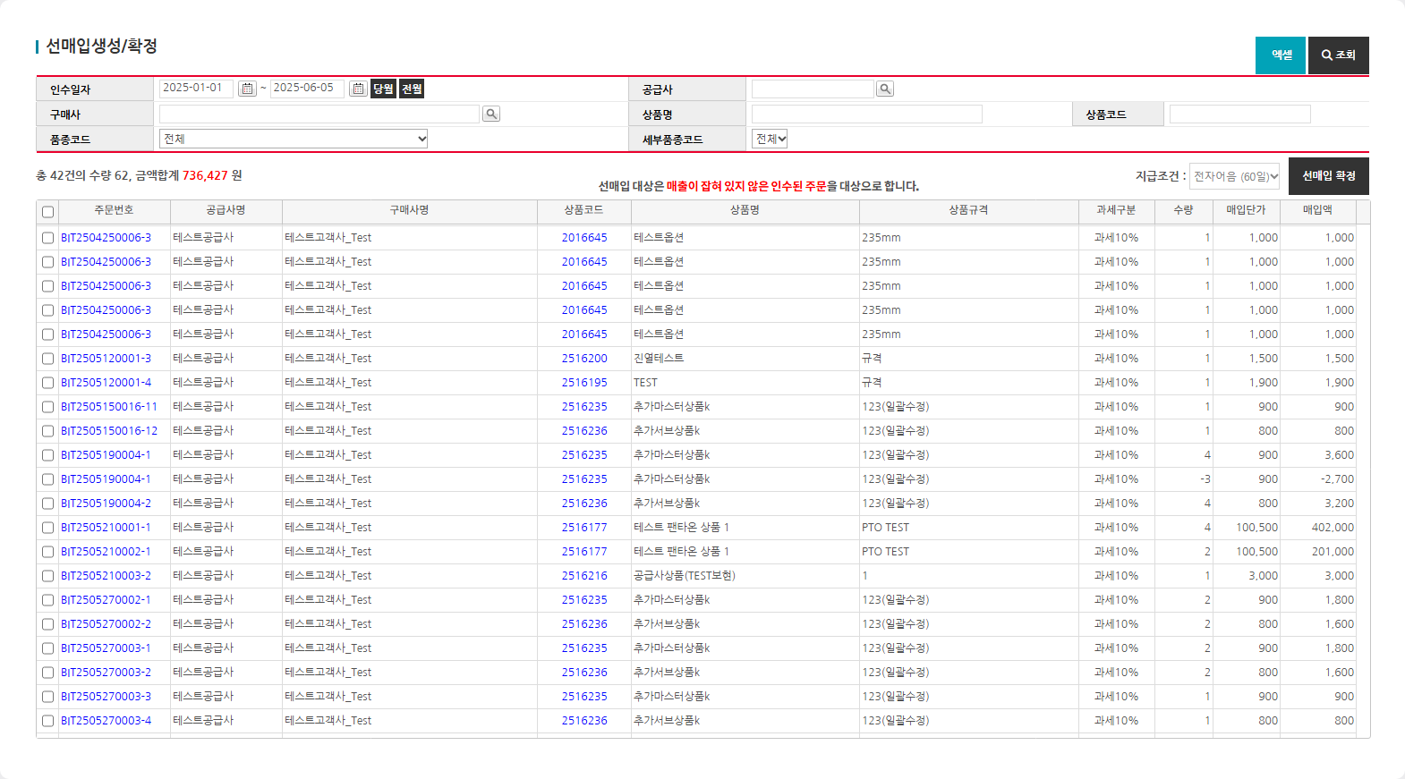
매입확정(선매입)
정산관리 > 매입확정(선매입)
화면설명
선매입내역 조회 매출 정산생성이 되지 않은 주문에 한해 매입 처리 명칭 변경 : 1. 인수일자 -> 입고일자
1 | 조회조건 입고일자 : 기간검색 default 6개월전 ~ 당일 공급사 : 팝업 호출 및 선택 equal 검색 구매사 : 팝업 호출 및 선택 equal 검색 상품명 : like 검색 상품코드 : equal 검색
 | 매입내역 조회 지급조건 : 선택 / 코드타입 ‘PAYMCONDCODE’ 사용중인 코드리스트 default 전자어음(60일) 선매입 확정 버튼 : 매입확정 처리 주문번호 : 주문상세 팝업 호출 상품코드 : 상품상세 팝업 호출
매출이 잡혀있지 않은 입고 완료 주문에 대해 선매입 확정 처리를 진행할 수 있는 화면입니다.
1
입고일자
품종코드 관련 삭제
2
화면설명 추가로 삭제처리

Slide 11
정산관리 > 정산수불부

Slide 12
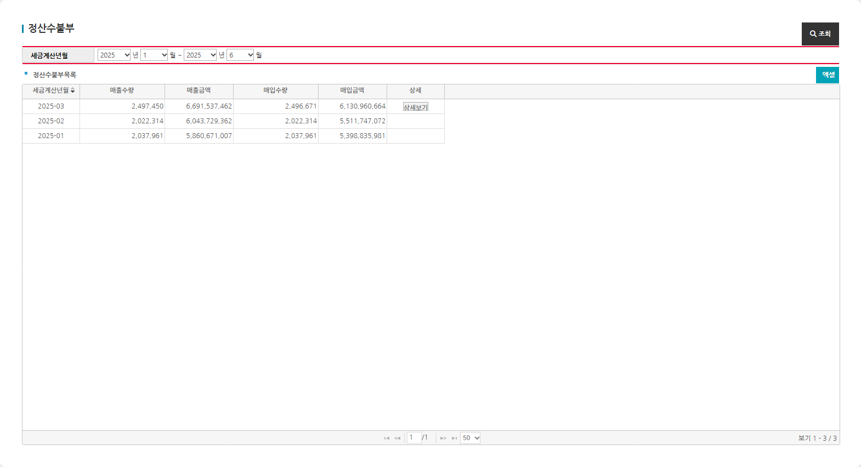
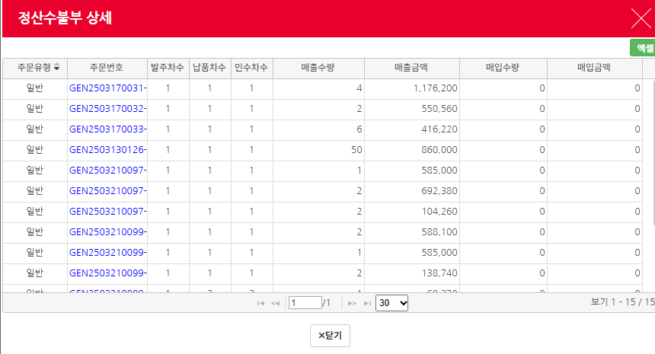
정산수불부
정산관리 > 정산수불부
화면설명
세금계산서년월기준으로 매입매출 총 금액 조회
1 | 조회조건 세금계산년월 : 기간조회 default 이전달 ~ 현재년월
2 | 정산수불부 내역 상세 > 상세보기 버튼 : 세금계산년월 기준 매입처리되지 않은 주문 리스트 팝업 호출(레이어팝업으로 수정)
2-1 | 주문수불부 상세 팝업 주문번호 : 주문상세 윈도우 팝업 호출
세금계산서의 년월 기준으로 매입·매출 총 금액을 조회할 수 있는 화면입니다.
‘상세보기’ 버튼을 클릭하면 해당 내역의 상세 정보를 확인할 수 있습니다.
1
2

Slide 13
정산관리 > 매출전송

Slide 14
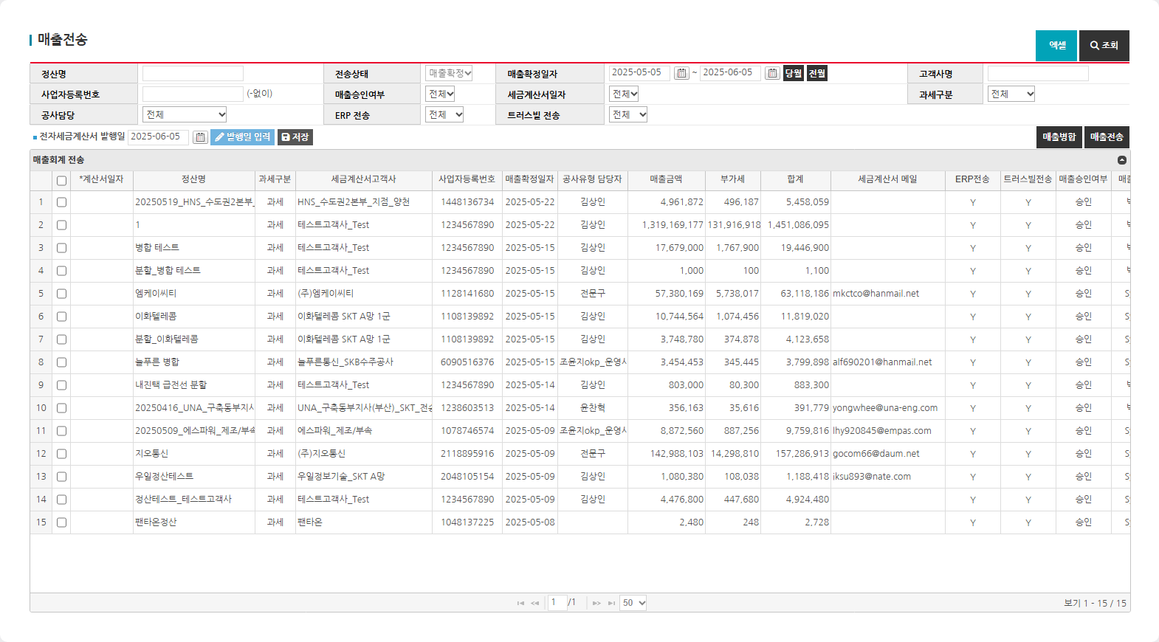

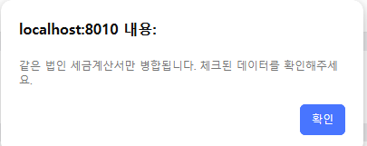
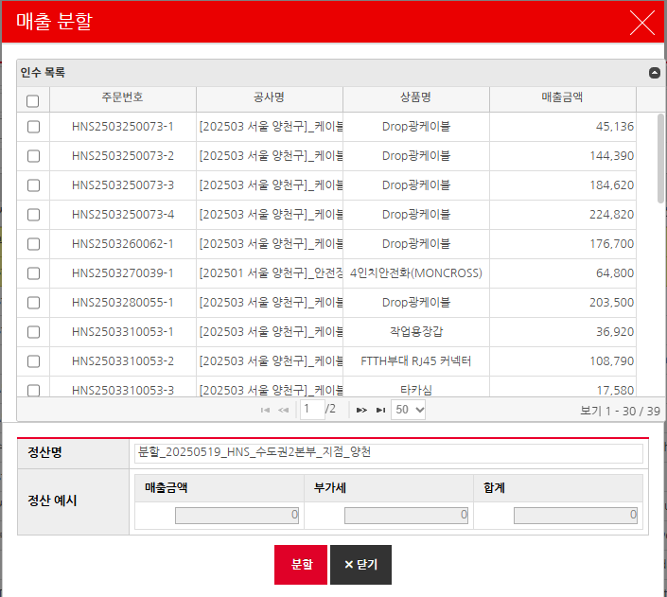
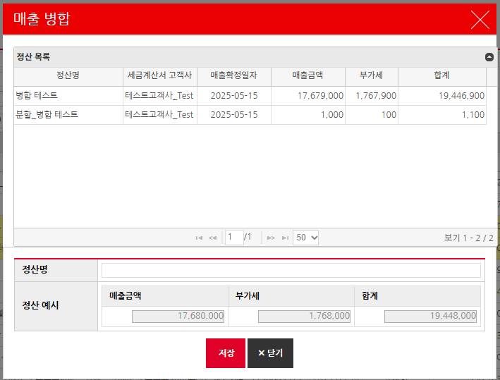
매출전송
정산관리 > 매출전송 > 매출전송
화면설명
매출 erp 전송 요청하는 화면 (전송상태 : 매출확정 리스트 조회) 명칭 변경 : 1. 공사유형 -> 사업유형 2. 공사담당자 -> 구매 담당자 3. 공사명 -> 주문명
1 | 조회조건 정산명 : like 검색 매출확정일자 : 기간검색 default 현재날짜 ~ 현재날짜 고객사명 : like 검색 사업자등록번호 : equal 검색 매출승인여부 : 전체 / 승인 / 반려 default 전체 세금계산서일자 : 전체 / 유 / 무 default 전체 과세구분 : 전체 / 코드타입 ‘VTAXTYPECODE’ 코드리스트 default 전체 구매담당자 : 전체 / 시스템관리 > 조직관리 > 공사유형 관리 > group by 담당자 default 전체 Erp 전송 : 전체 / 예 / 아니오 default 전체 트러스빌 전송 : 전체 / 예 / 아니오 default 전체
2 | 전자세금계산서 발행일 발행일 input : datepicker 발행일 입력 버튼 : row 체크 후 버튼 클릭시 input 내용 ‘계산서일자’ 컬럼에 삽입 저장 버튼 : 계산서일자 value 값을 매출 테이블에 임시세금계산서일에 update 처리 계산서일자 cell 더블클릭시 datepicker 호출
3 | 매출병합 버튼 : 매출병합 레이어팝업 호출 법인이 다르면 병합 불가 메시지 호출 매출전송 버튼 : I/F는 bitMP에서는 개발 불가하여 로직 내 SAP 및 ERP I/F 제외처리 매출분할 버튼 : 매출분할 레이어팝업 호출
4 | 매출병합 팝업 저장버튼 : 그리드 내 조회된 내역을 토대로 신규 정산 생성 처리 매출분할 팝업 분할 버튼 : 인수목록 row 체크된 내역을 토대로 신규 정산 생성 처리 매출분할 팝업 컬럼변경 공사명 -> 주문명
매출 병합, 분할, 전송 처리를 할 수 있는 화면입니다.
동일한 법인에 한해서 매출 내역 병합이 가능하며, 트러스빌 또는 ERP 시스템으로 매출 내역을 전송할 수 있습니다.
1
콤보박스 미사용으로 삭제 처리
2
구매형담당자
3
구매담당자
4
4
주문명

Slide 15
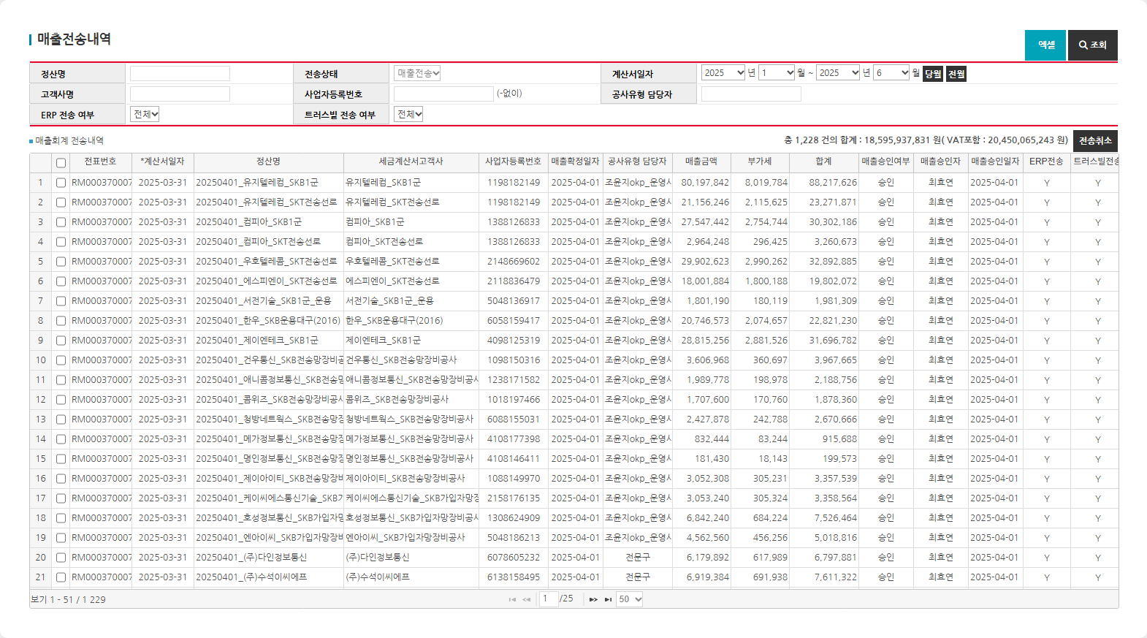
매출전송내역
정산관리 > 매출전송 > 매출전송내역
화면설명
매출 erp 전송 내역 조회 (전송상태 : 매출전송 리스트 조회) 명칭 변경 : 1. 공사유형 -> 사업유형 2. 공사담당자 -> 구매 담당자
1 | 조회조건 정산명 : like 검색 계산서일자 : 기간검색 default 한달전 ~ 현재날짜 고객사명 : like 검색 사업자등록번호 : equal 검색 구매 담당자 : like 검색 Erp 전송 : 전체 / 예 / 아니오 default 전체 트러스빌 전송 : 전체 / 예 / 아니오 default 전체
2 | 전송내역 리스트 전송취소 버튼 : I/F는 bitMP에서는 개발 불가하여 로직 내 SAP 및 ERP I/F 제외처리
매출 전송 내역을 조회하거나 취소할 수 있는 화면입니다.
1
콤보박스 미사용으로 삭제 처리
구매담당자
2
구매담당자

Slide 16
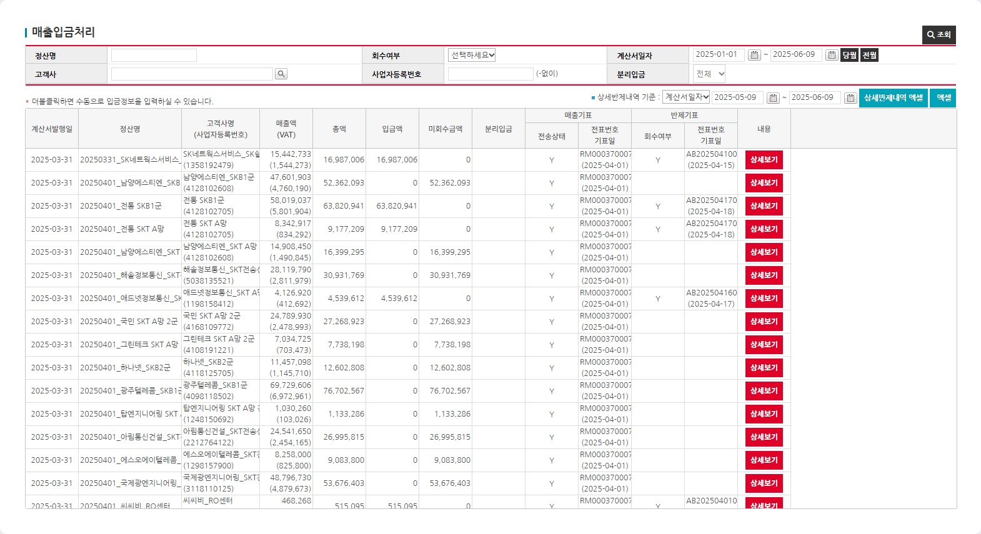
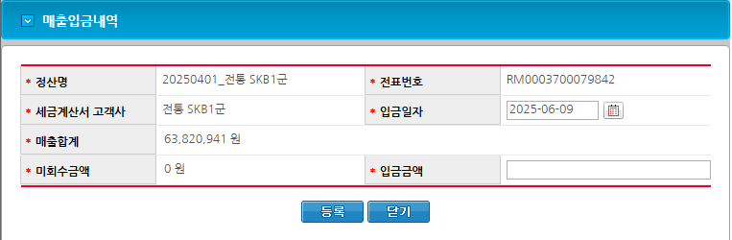
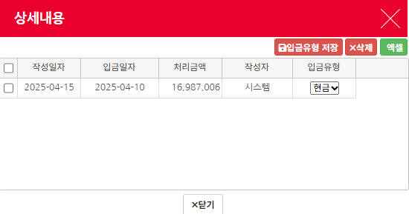
매출입금처리
정산관리 > 매출전송 > 매출반제/입금현황
화면설명
매출 입금 내역을 조회하는 화면
1 | 조회조건 정산명 : like 검색 전송상태 : 매출확정/매출전송 default 매출확정 disabled 계산서일자 : 기간검색 default 현재년월 ~ 현재년월 고객사 : 고객사 팝업 선택 후 equal 검색 사업자등록번호 : equal 검색
2 | 매출입금처리 상세보기버튼 : 상세 내용 팝업 호출(레이어팝업으로 변경) 정산명 : 기존 row 더븚클릭 - > 하이퍼링크로 매출입금내역 팝업 호출 (레이어팝업으로 변경 및 빨간 디자인으로 변경 처리) 반제기표 : erp I/F 통신을 통해 스케쥴로 처리하여 가져오기 때문에 bitMP 내에서 개발 불가로 인한 내역 조회 불가
3 | 상세반제내역 기준 : 상세반제내역 엑셀다운로드 조회조건 계산서일자 / 입금일자 : 기간검색 default 계산서일자 기간 default 1달전 ~ 현재날짜
매출 관련 입금 내역을 조회할 수 있는 화면입니다.
정산명을 클릭하면 수동으로 입금 정보를 입력할 수 있습니다.
상세보기 버튼을 클릭하면 상세 내용을 조회하거나 입금 유형 정보를 저장 또는 삭제할 수 있습니다.
1
3
분리입금 제거
2
화면설명 추가로 제거
분리입금 제거
테스트정산 A
테스트정산 B
테스트정산 C
20250610 정산 A
테스트정산 D
테스트정산 E
테스트정산 F
테스트정산 G
20250610 정산 B
20250610 정산 C
테스트정산 H
테스트정산 I
테스트정산 J
20250610 정산 D
20250610 정산 E
20250610 정산 F

Slide 17
정산관리 > 매입전송

Slide 18
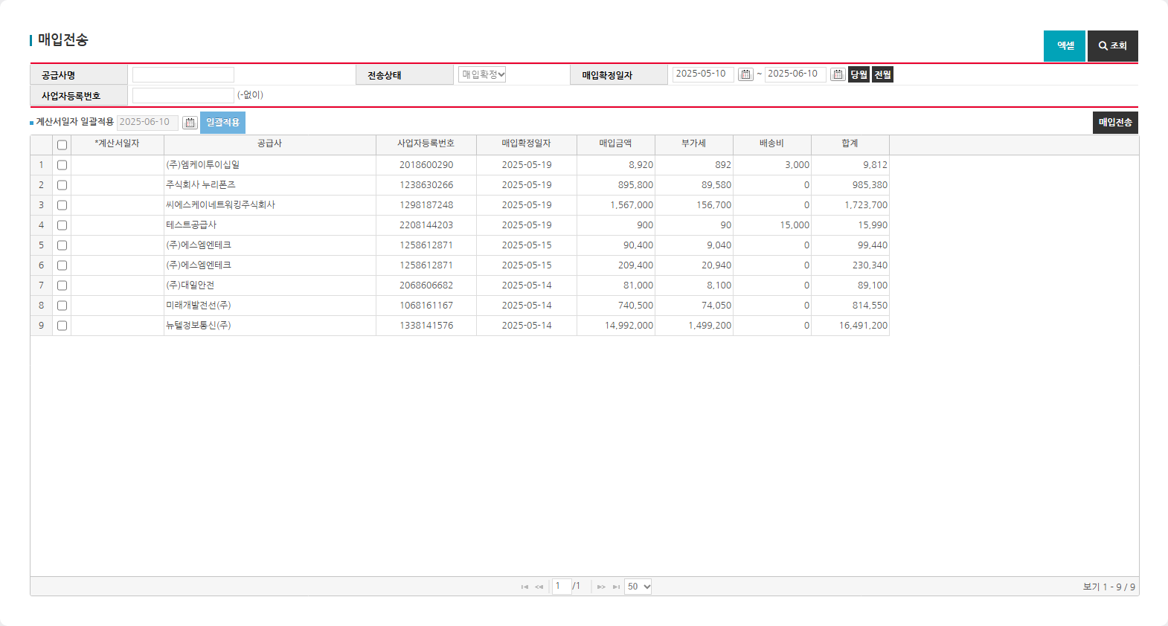
매입전송
정산관리 > 매입전송 > 매입전송
화면설명
매입 erp 전송 요청하는 화면 (전송상태 : 매입확정 리스트 조회)
1 | 조회조건 공급사명 : like 검색 매출확정일자 : 기간검색 default 현재날짜 ~ 현재날짜 사업자등록번호 : equal 검색
2 | 계산서일자 일괄적용 계산서일자 input : datepicker 일괄적용 입력 버튼 : row 체크 후 버튼 클릭시 input 내용 ‘계산서일자’ 컬럼에 삽입 계산서일자 cell 더블클릭시 datepicker 호출
3 | 매입전송 버튼 : I/F는 bitMP에서는 개발 불가하여 로직 내 SAP 및 ERP I/F 제외처리
매입 전송 처리를 할 수 있는 화면입니다.
ERP 시스템으로 매입 내역을 전송할 수 있습니다.
1
콤보박스 미사용으로 삭제 처리
2
3

Slide 19
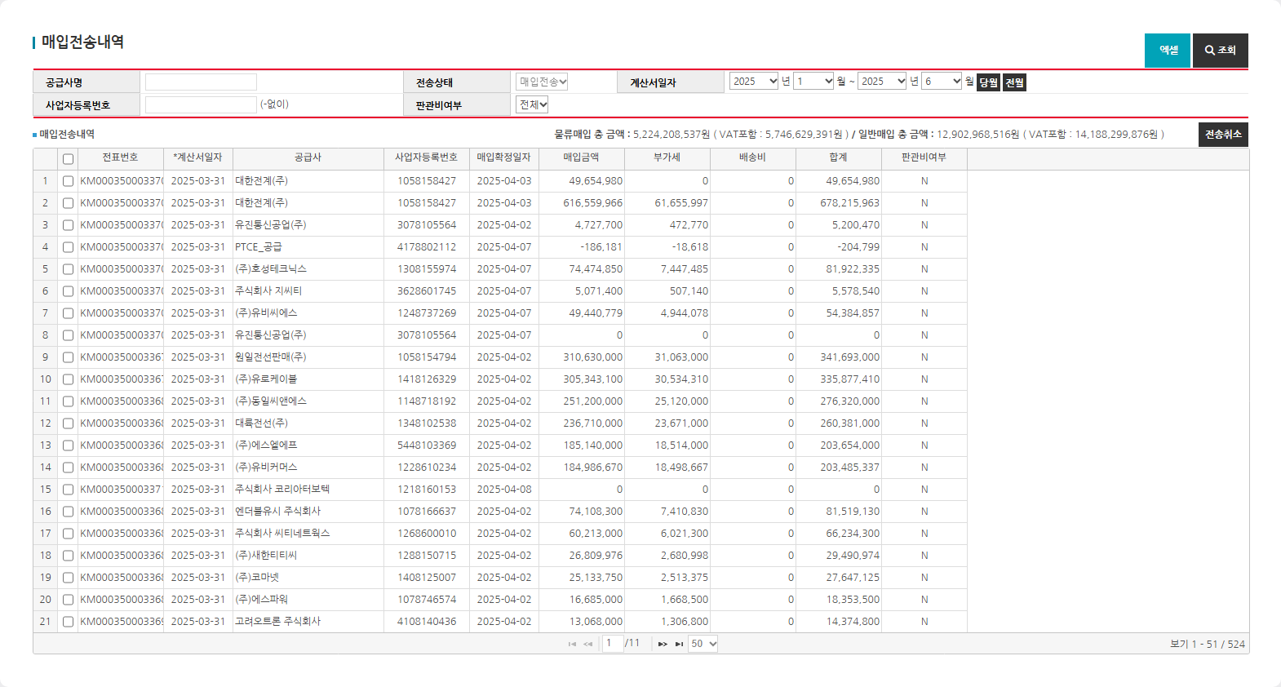
매입전송내역
정산관리 > 매입전송 > 매입전송내역
화면설명
매입 erp 전송 내역을 조회하는 화면 (전송상태 : 매입전송 리스트 조회)
1 | 조회조건 공급사명 : like 검색 계산서일자 : 기간검색 default 현재년월 ~ 현재년월 사업자등록번호 : equal 검색
2 | 매입전송내역 리스트 조회 전송취소 버튼 : I/F는 bitMP에서는 개발 불가하여 로직 내 SAP 및 ERP I/F 제외처리
매입 전송 내역을 조회 할 수 있는 화면입니다.
ERP 시스템으로 전송된 매입 내역을 취소 처리 할 수 있습니다.
1
콤보박스 및 판관비 미사용로 삭제 처리
2
판관비 미사용로 삭제 처리

Slide 20
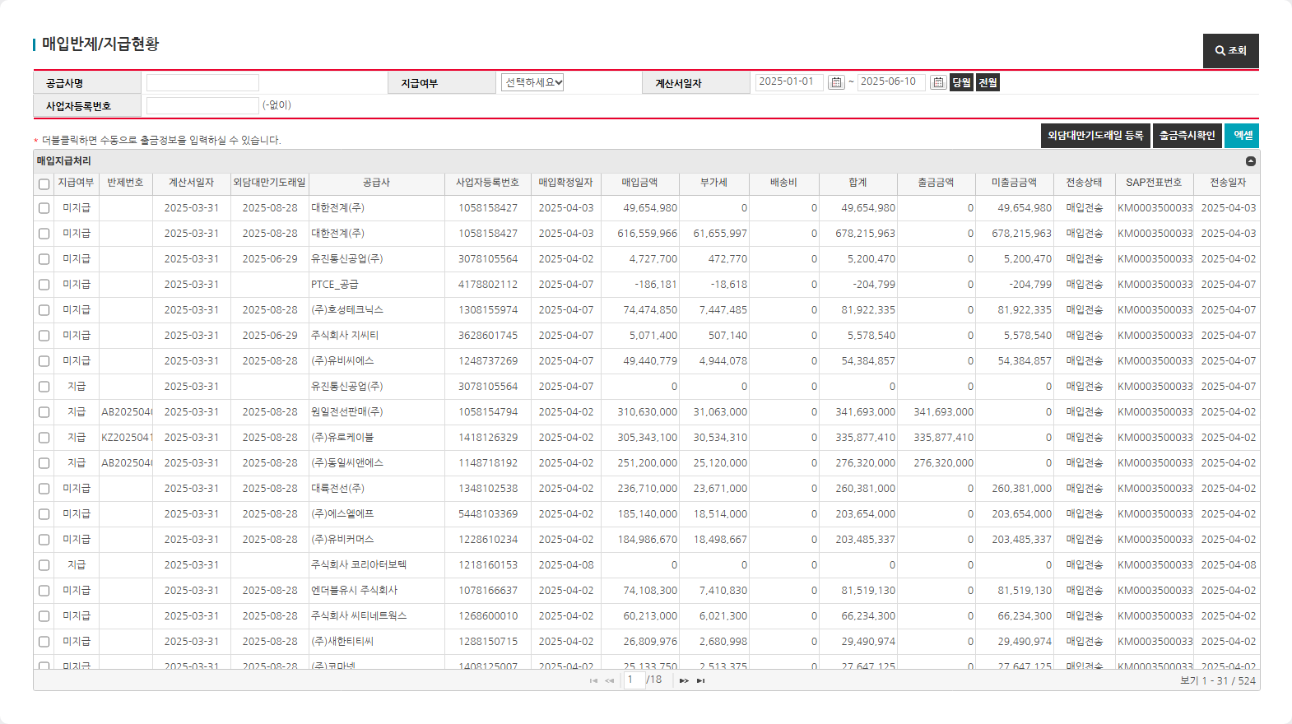
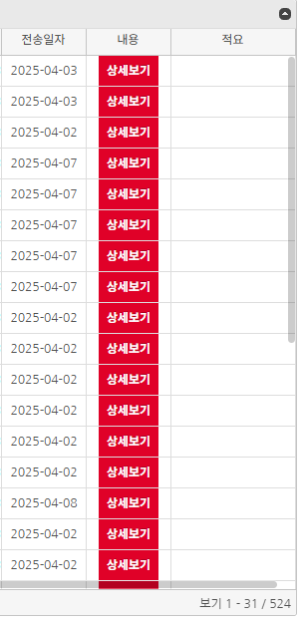
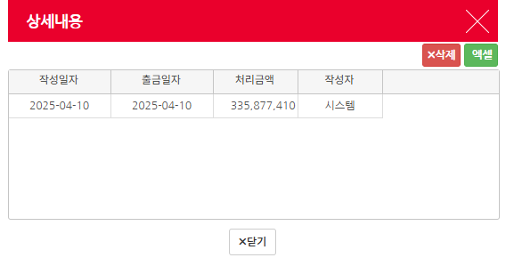
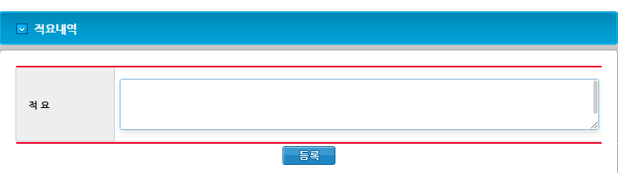
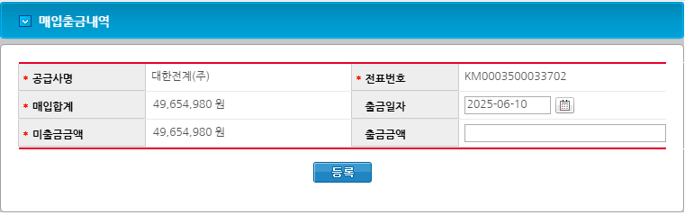
매입반제/지급현황
정산관리 > 매입전송 > 매입반제/지급현황
화면설명
매입 erp 전송 내역을 조회하는 화면 (전송상태 : 매입전송 리스트 조회)
1 | 조회조건 공급사명 : like 검색 지급여부 : 선택 / 지급 / 미지급 default 선택 계산서일자 : 기간검색 default 1달전 ~ 현재날짜 사업자등록번호 : equal 검색
2 | 매입전송내역 리스트 조회 매입금액 : cell 클릭시 매입출금내역 팝업호출(레이어팝업 및 빨간 디자인으로 변경) 내용 : 상세보기 버튼 클릭시 상세내용 팝업 호출(레이어팝업으로 수정) 적요 : cell 클릭시 적요 내역 팝업 호출(레이어팝업 및 빨간 디자인으로 변경) 데이터가 없는 경우 ‘등록’ 버튼 생성 데이터가 있는 경우 내용 조회
3 | 외담대만기도래일 등록 버튼 : 외담대만기도래일 cell 클릭시 datepicker를 호출하여 날짜 설정 내용 저장 출금즉시확인 버튼 : I/F는 bitMP에서는 개발 불가하여 로직 내 SAP 및 ERP I/F 제외처리
매입 반제 내역 및 지급 현황을 조회할 수 있는 화면입니다.
매입금액 클릭 시 수동으로 출금 정보를 입력할 수 있습니다.
적요 동록 버튼 및 내용 클릭 시 적요 내용을 등록 및 수정할 수 있습니다.
출금즉시확인 버튼 클릭시 ERP로 출금 내역이 전송됩니다.
1
콤보박스 및 판관비 미사용로 삭제 처리
1
2
화면설명 추가로 삭제처리
3
2
1,000
1,000
1,000
1,000
1,000
1,000
1,000
1,000
1,000
1,000
1,000
1,000
1,000
1,000
1,000
1,000
테스트 내용
250610 적요
250612 적요
250613 적요
250614 적요
등록
등록
등록
등록
등록
등록
등록
등록
등록
등록
등록

Slide 21
정산관리 > 세금계산서

Slide 22
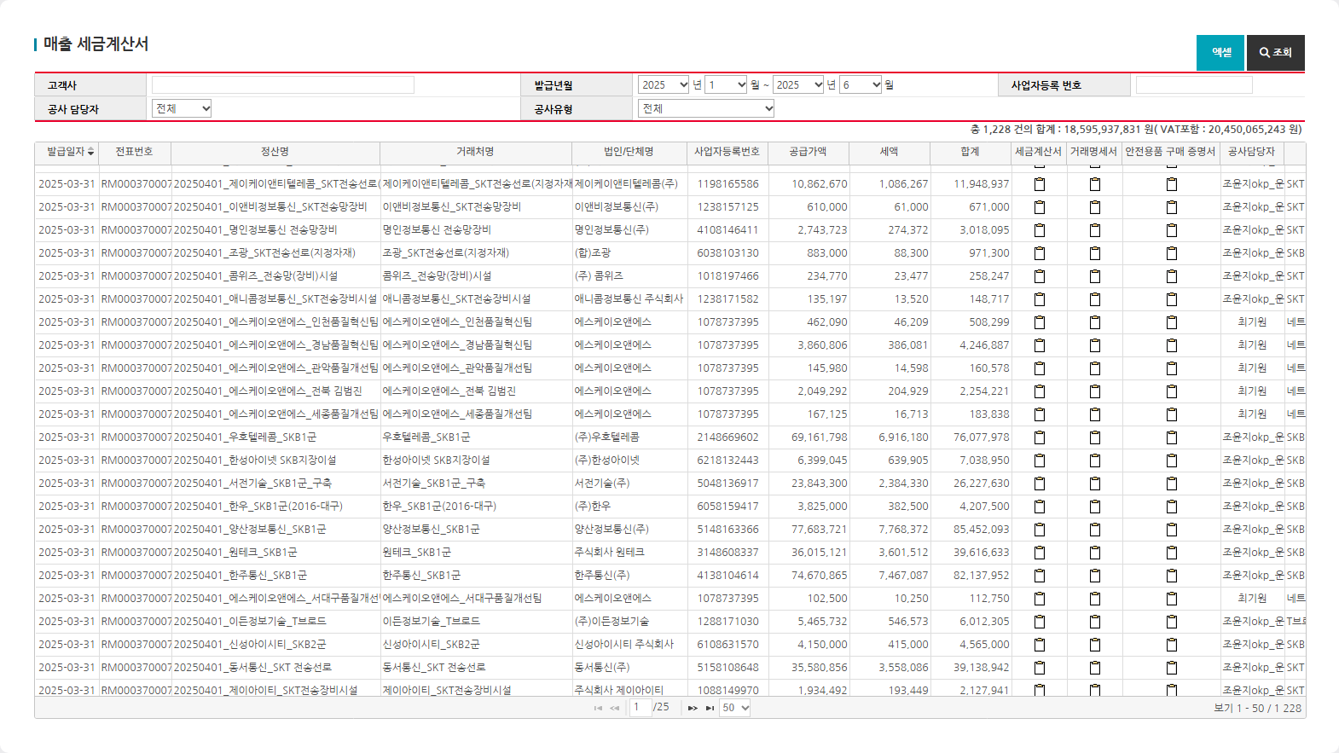
매출 세금계산서
정산관리 > 매출 세금계산서
화면설명
매출관련 세금계산서 발행 내역 조회 명칭 변경 : 1. 공사유형 -> 사업유형 2. 공사담당자 -> 사업유형 담당자
1 | 조회조건 고객사 : like 검색 발급년월 : 기간검색 default 이전달 ~ 현재년월 사업자등록번호 : equal 검색 사업유형담당자 : 시스템관리 > 조직관리 > 공사유형 관리 > group by 담당자 사업유형 : 시스템관리 > 조직관리 > 공사유형 관리 > 공사유형 리스트
2 | 세금계산서 리스트 세금계산서 : 트러스빌에서 발급된 세금계산서 트러스빌 팝업 호출(트러스빌 개발 불가로 제거) ERP전송여부 : 개발불가로 제거 트러스빌전송여부 : 개발불가로 제거 거래명세서 : 구매내역 유비폼 호출(유비폼 개발 불가로 주석처리) 주문서 : 견적(주문서) 내역 유비폼 호출(유비폼 개발 불가로 주석처리) 인수증 : 인수내역 유비폼 호출 (유비폼 개발 불가로 주석처리)
매출 관련 세금계산서 내역을 조회할 수 있는 화면입니다
각 행의 [세금계산서] 아이콘을 선택하면 발행된 세금계산서를 확인할 수 있습니다.
각 행의 [거래명세서] 아이콘을 선택하면 해당 정산에 포함된 주문 내역을 확인할 수 있습니다.
1
사업유형담당자
사업유형
2
트러스빌 제거
safety 미사용 제외 처리
사업유형담당자

Slide 23
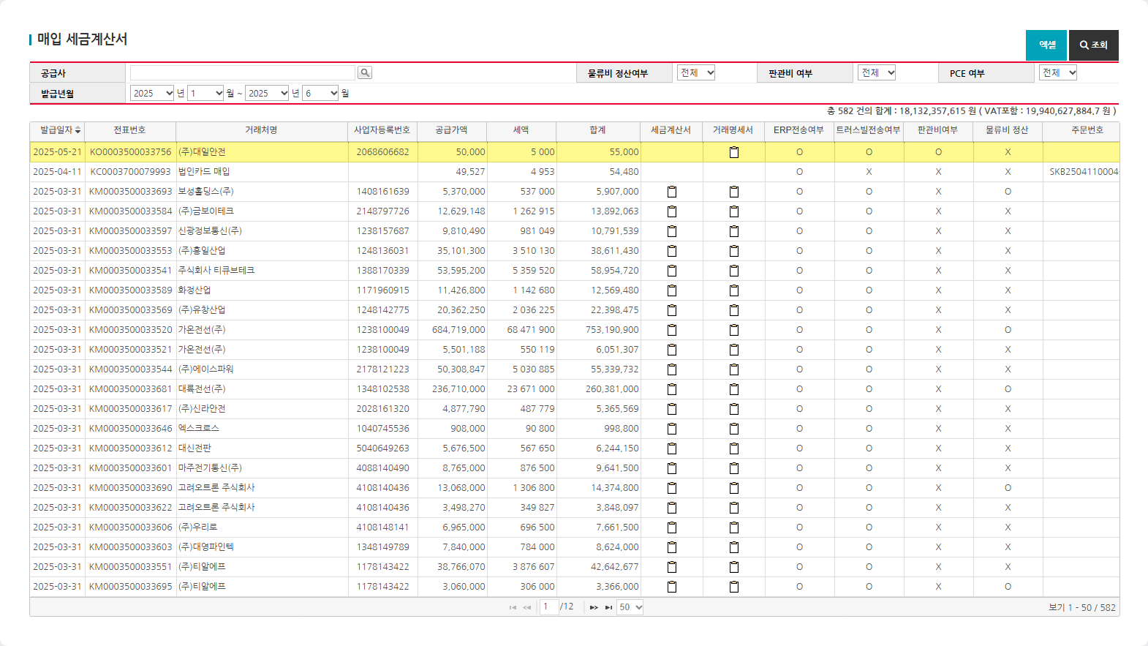
매입 세금계산서
정산관리 > 매입 세금계산서
화면설명
매입관련 세금계산서 발행 내역 조회
1 | 조회조건 공급사 : 팝업 내 선택 후 equal 검색 물류비 정산여부 : 전체 / 예 / 아니오 default 전체 발급년월 : 기간검색 default 이전달 ~ 현재년월
2 | 세금계산서 리스트 세금계산서 : 트러스빌에서 발급된 세금계산서 팝업 호출(개발 불가로 제거) 거래명세서 : 구매내역 유비폼 호출(유비폼 개발 불가로 주석처리) ERP 전송여부 : 개발 불가로 제거 트러스빌 전송여부 : 개발 불가로 제거
매입 관련 세금계산서 내역을 조회할 수 있는 화면입니다
각 행의 [세금계산서] 아이콘을 선택하면 발행된 세금계산서를 확인할 수 있습니다.
각 행의 [거래명세서] 아이콘을 선택하면 해당 정산에 포함된 주문 내역을 확인할 수 있습니다.
1
판관비 및 팬택 특정 공급사(PTCE_공급사) 미사용 제외
2
트러스빌 제거
ERP 및 트러스빌 제거
판관비 미사용 제외처리

